Slide 1


PROJET 9 : Produisez une étude de marché avec R ou Python
22/05/2023
Khoty WOLIE

Slide 2
SOMMAIRE
I- NETTOYAGE ET SELECTION DES DONNEES
1- Importation des librairies et des DataFrames Disponibilité alimentaire, Population
2- Rapprochement des DataFrames Disponibilité alimentaire et Population
3- Transformation de notre DataFrame après fusion (concaténation)
4- Importation des données téléchargées sur le site internet de la FAO
5- DataFrame Indicateurs macro et sécurité alimentaire
6- Rapprochement des DataFrames Indicateurs macro et sécurité alimentaire
7- Transformation de notre DataFrame après fusion (concaténation)
8- Rapprochement final des DataFrame Dispo_Alimentaire_Population et securite_alimentaire_Indicateurs_macro
9- Jointure finale de nos DataFrames avec la fonction Pivot_table
II- LES CLUSTERINGS EFFECTUES, ET LES DIFFERENTES VISUALISATION ASSOCIEES
1- Importation des librairies et de la DataFrame sauvegardée pour effectuer les clusterings

Slide 3
2- Commencement de l’ ACP ou PCA
3- Composantes
4- Graphique de corrélation
5- Projection
6- K-means
7- Vérification du nombre de cluster via la méthode du Coude
8- Clusters
9- Effectuons une classification hiérarchique ascendante
10- Dendrogramme
11- Centroïde
12- Interprétation des centroïdes
13- Suggestion personnelle
14- Carte de chaleur des centroïdes
En Annexe : Le choix des méthodes entre la classification hiérarchique ascendante (CHA) et le K-means

Slide 4
I- NETTOYAGE ET SELECTION DES DONNEES
Nous avons gardé pas mal d’indicateur qui tourne autour de la population, la sécurité alimentaire, la production , l’importation, l’exportation de volailles. J'ai sélectionné 5 indicateurs qui me semblent intéressants. C'est sur eux que je baserai mon étude par la suite.
1- Importation des librairies et des DataFrames Disponibilité alimentaire, Population
Nous avons importé les librairies nécessaire (voir notebook) et nous avons importé également les tables disponibilité alimentaire et population. De plus, nous avons sélectionné nos variables (Domaine, pays, Élément, Produit, Année, Valeur, Description du symbole) et nous avons appliqué différentes méthodes comme, .info(), .shape, .insna(), .duplicate(), .nunique(), .describe(), .rename() pour observer les dataframes.
2- Rapprochement des DataFrames Disponibilité alimentaire et Population
Nous avons fusionné (concaténé) les deux tables pour obtenir une seule dataframe que nous avons nommé (df_Dispo_Alimentaire_Population) et nous avons profité pour afficher les valeurs aberrantes via un graphique appelé une boite à moustache.
Par définition, une boîte à moustaches (boxplot en anglais) est un type de graphique utilisé pour visualiser la distribution d'un ensemble de données numériques. Elle permet de voir la médiane, les quartiles, les valeurs aberrantes et la dispersion des données.
Elle s’affiche comme suit :

Slide 5
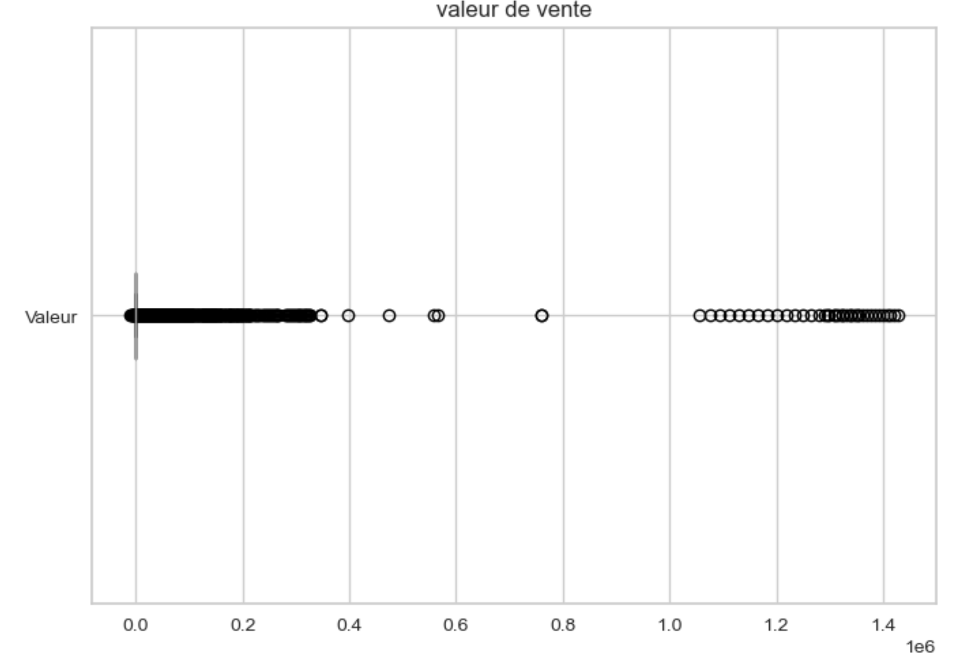
3- Transformation de notre DataFrame après fusion (concaténation)
Nous avons utilisé une méthode de filtration très réputée dans le domaine de l’analyse de données nommée la méthode .loc().
Tout d’abord, nous avons filtré nos produits sur l’année 2017 et ensuite, nous avons sélectionné les différents produits (Population-Estimations et Viande de Volailles) dans la variable Produit. Pour terminer, nous avons rajouté à notre filtration les différents éléments sélectionnés dans la variable Élément (Disponibilité alimentaire (Kcal/personne/jour), Disponibilité intérieure, Exportations – Quantité, Importations – Quantité, Production, Population totale).

Slide 6
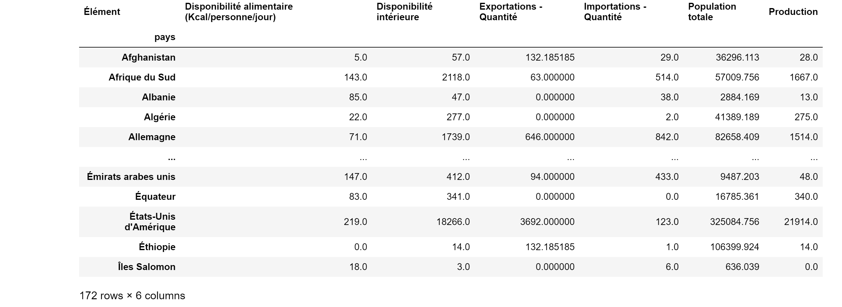
Nous avons également utilisé la méthode pivot_table qui est une fonctionnalité de la bibliothèque Pandas en Python. Celle-ci permet de créer une table pivot à partir d’un objet DataFrame. Cette méthode permet de réorganisé et d’agréger les données en fonction de diverses variables.
En utilisant la méthode pivot_table, on peut spécifier les variables que l’on souhaite utiliser comme Index, colonne, valeur et fonction d’agrégation. Elle est particulièrement utile pour résumer et analyser de grandes quantités de données, notamment lorsqu’ on a besoin de comparer et de visualiser les résultats de différentes combinaisons de variables.
Dans notre cas nous avons mis en Index la variable pays et en colonne la variable Élément et en valeur la variable Valeur

Slide 7
4- Importation des données téléchargées sur le site internet de la FAO
Les données que nous allons étudier ont été téléchargées sur le site officiel de la FAO, qui est une organisation pour l’alimentation et l’agriculture.
5- DataFrame Indicateurs macro et sécurité alimentaire
Nous avons importé les tables Indicateurs macro et Sécurité alimentaire. De plus, nous avons sélectionné nos variables (Domaine, pays, Élément, Produit, Année, Valeur, Description du symbole) et nous avons appliqué différentes méthodes comme, .info(), .shape, .insna(), .duplicate(), .nunique(), .describe(), .rename(), .astype() pour observer les dataframes.
Concernant la table sécurité alimentaire nous avons eu à travailler le format de la date en utilisant une fonction pour déterminer la moyenne entre les intervalles de dates. Et nous avons aussi utilisé la méthode Boolean pour remplacer les valeurs non numériques en valeurs numériques.
6- Rapprochement des DataFrames Indicateurs macro et sécurité alimentaire
Nous avons fusionné (concaténé) les deux tables pour obtenir une seule dataframe que nous avons nommé (df_securite_alimentaire_Indicateurs_macro) et nous avons affiché les valeurs aberrantes via un graphique appelé une boite à moustache.
Par définition, une boîte à moustaches (boxplot en anglais) est un type de graphique utilisé pour visualiser la distribution d'un ensemble de données numériques. Elle permet de voir la médiane, les quartiles, les valeurs aberrantes et la dispersion des données.
Elle s’affiche comme suit:

Slide 8
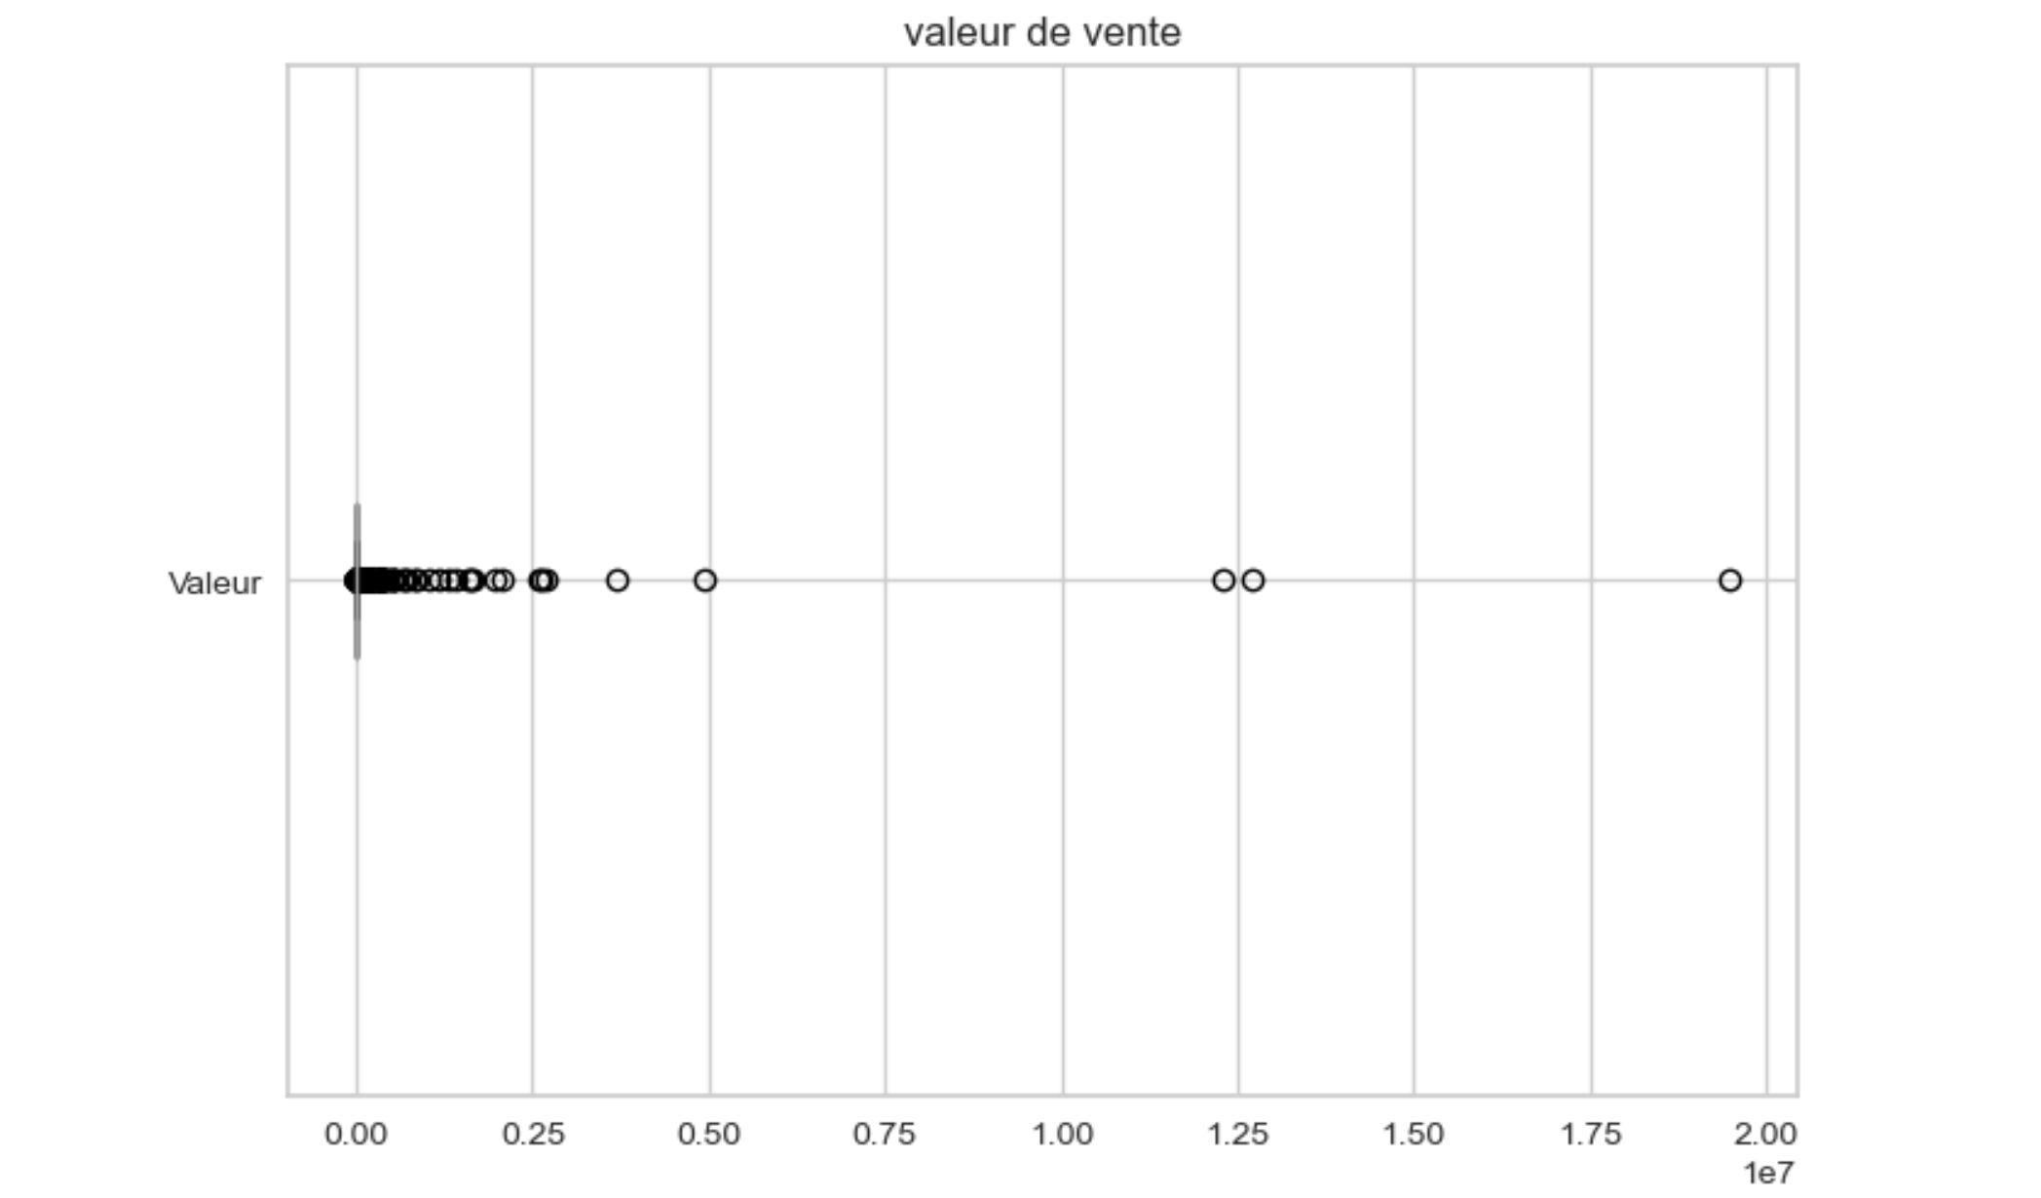
s
7- Transformation de notre DataFrame après fusion (concaténation)
Nous avons utilisé une méthode de filtration très réputée dans le domaine de l’analyse de données nommée la méthode .loc().
Tout d’abord nous avons filtré nos produits sur l’année 2017 et ensuite, nous avons sélectionné les différents produits (« Nombre de personnes en situation d’insécurité alimentaire grave (millions) (moyenne sur 3 ans) », « Nombre de femmes adultes en situation d’insécurité alimentaire grave (millions) (moyenne sur 3 ans) » …etc.) dans la variable Produit et pour terminer, nous avons rajouté à notre filtration les différents éléments sélectionnés dans la variable Élément (Valeur, Valeur US $)

Slide 9
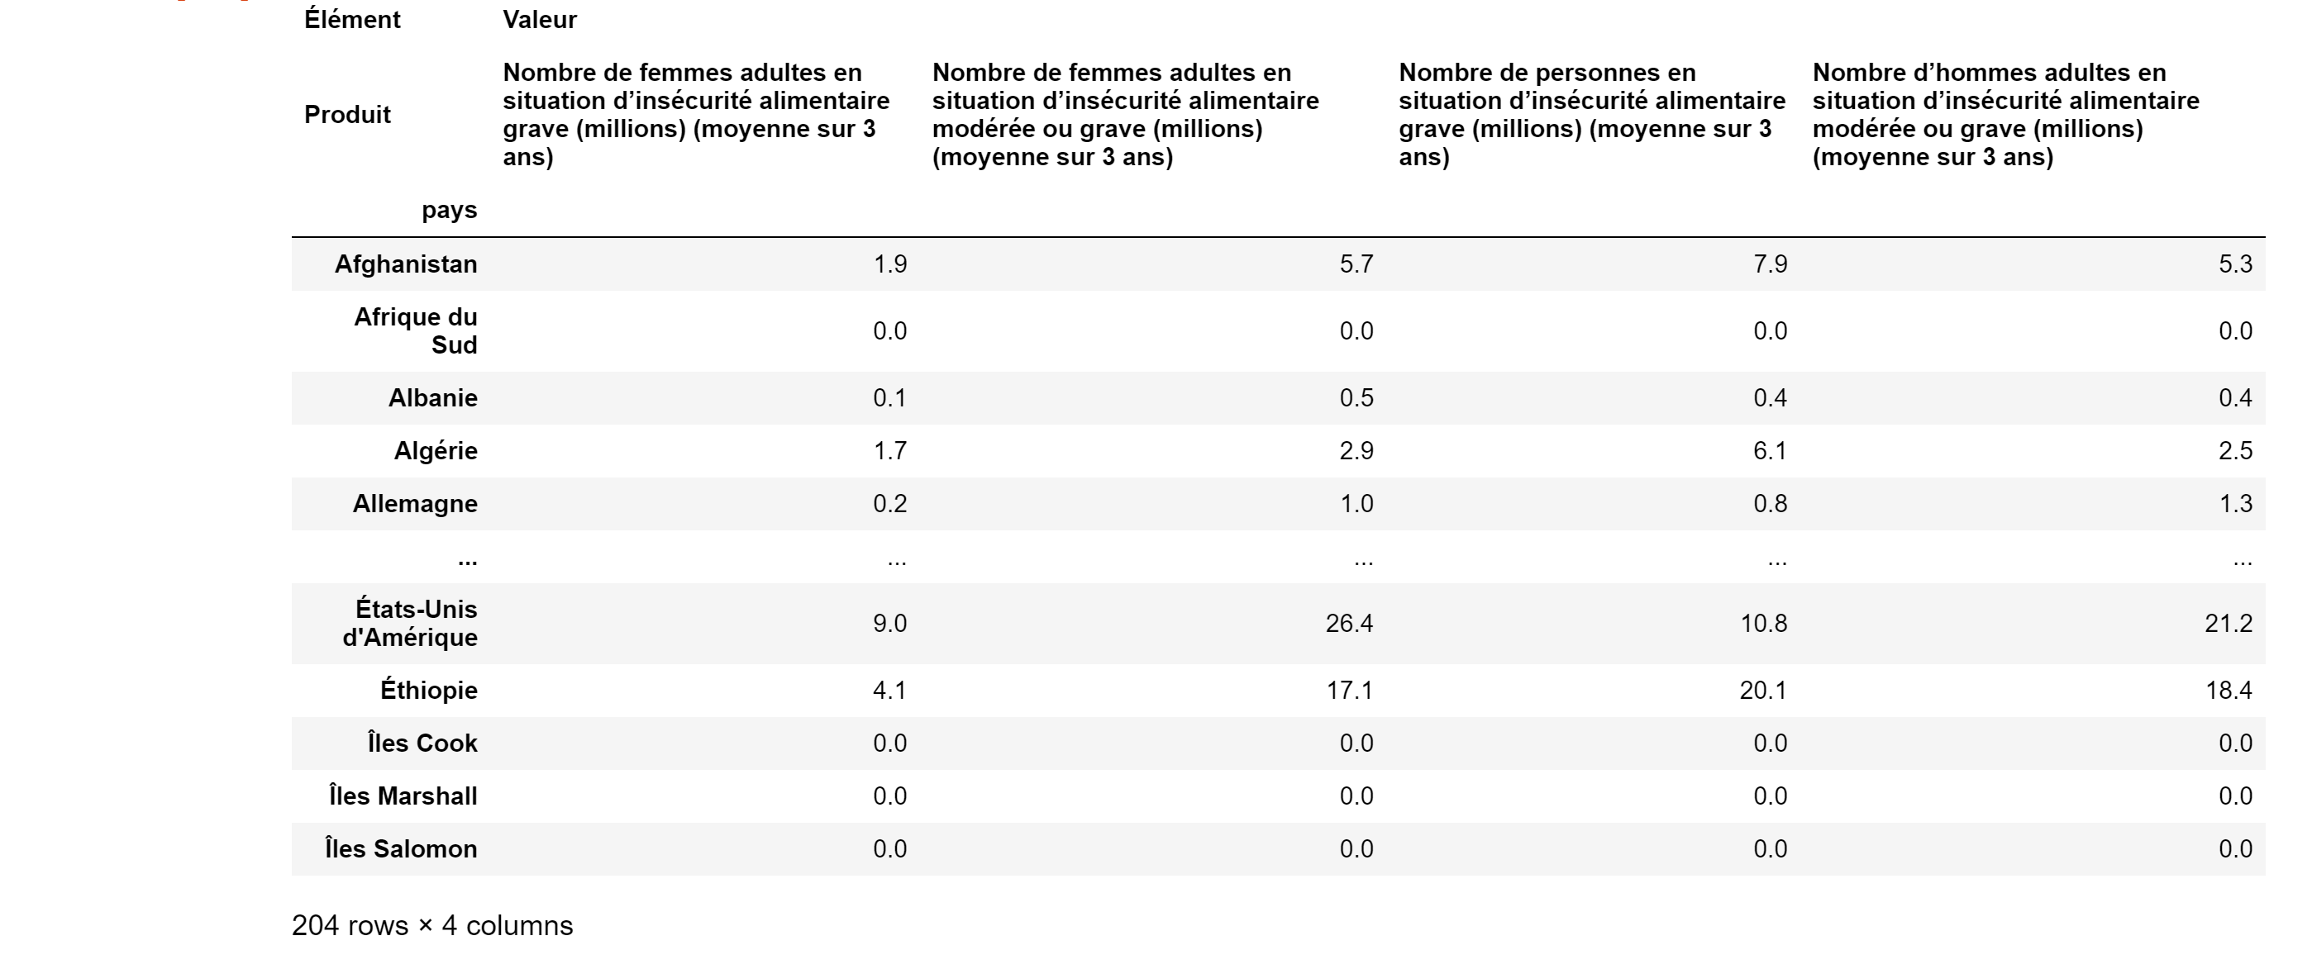
Nous avons également utilisé la méthode pivot_table qui est une fonctionnalité de la bibliothèque Pandas en Python qui permet de créer une table pivot à partir d’un objet DataFrame. Cette méthode permet de réorganiser et d’agréger les données en fonction de diverses variables.
En utilisant la méthode pivot_table, on peut spécifier les variables que l’on souhaite utiliser comme Index, colonne, valeur et fonction d’agrégation. Elle est particulièrement utile pour résumer et analyser de grandes quantités de données, notamment lorsqu’ on a besoin de comparer et de visualiser les résultats de différentes combinaisons de variables.
Dans notre cas nous avons mis en Index la variable pays et en colonne la variable Élément et en valeur la viable Valeur

Slide 10
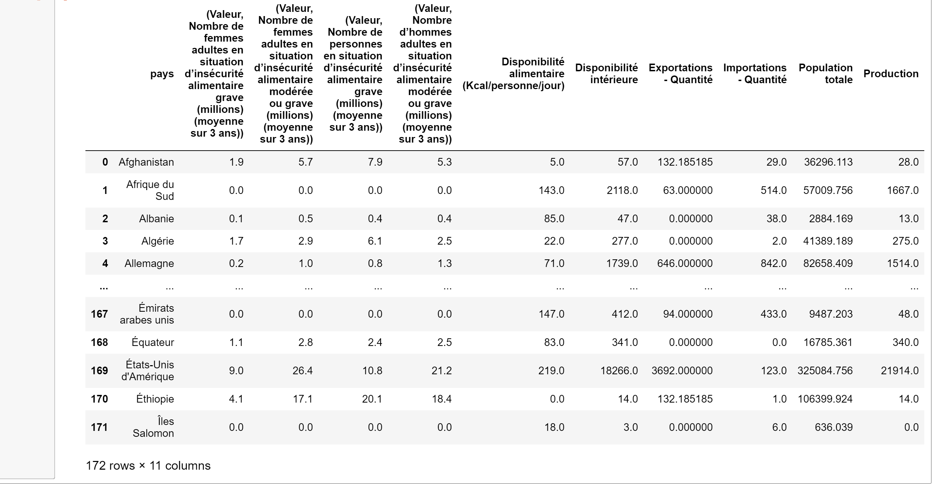
8- Rapprochement final des DataFrame Dispo_Alimentaire_Population et securite_alimentaire_Indicateurs_macro
9- Jointure finale de nos DataFrames avec la fonction Pivot_table
Nous avons opté pour une jointure interne et nous avons sélectionné comme clé primaire la variable pays. Puis, nous avons sauvegardé par la suite notre DataFrame obtenu nommée securite_alimentaire_Indicateurs_macro_Dispo_Alimentaire_Population .

Slide 11
II- LES CLUSTERINGS EFFECTUES, ET LES DIFFERENTES VISUALISATION ASSOCIEES
1- Importation des librairies et de la DataFrame sauvegardée pour effectuer les clusterings
Nous avons importé les librairies nécessaire (voir notebook 2), puis la table sauvegardée data_preprocess_jointure_final_projet_9_csv. De plus, nous avons sélectionné certaines colonnes (Disponibilité intérieure, Exportations – Quantité, Importations – Quantité, Production, Disponibilité alimentaire (Kcal/personne/jour), Population totale, ('Valeur', 'Nombre de personnes en situation d’insécurité alimentaire grave (millions) (moyenne sur 3 ans)') et nous avons appliqué différentes méthodes comme, .info(), .shape, .insna(), .duplicate(), .nunique(), .describe() pour observer la dataframe.
2- Commencement de l’ ACP ou PCA
Dans un premier temps, nous avons scaler nos données afin de les instancier pour obtenir un tableau numpy. Dans un second temps, nous avons stocké le nom des colonnes dans une liste que l’on a nommée « features » et nous avons enregistré les noms des pays en index dans une nouvelle variable appelée « names ».
Pour approfondir notre analyse, nous avons travailler sur les 6 premières composantes, en nous intéressant à la variance captée par chaque nouvelle composante grâce une librairie très réputé nommée scikit-learn. Et nous avons pu observer les proportions de nos différentes composantes, que nous avons enregistrer dans une nouvelles variable appelée screen afin de nous permettre d’afficher de façon graphique les 6 premières composantes.

Slide 12
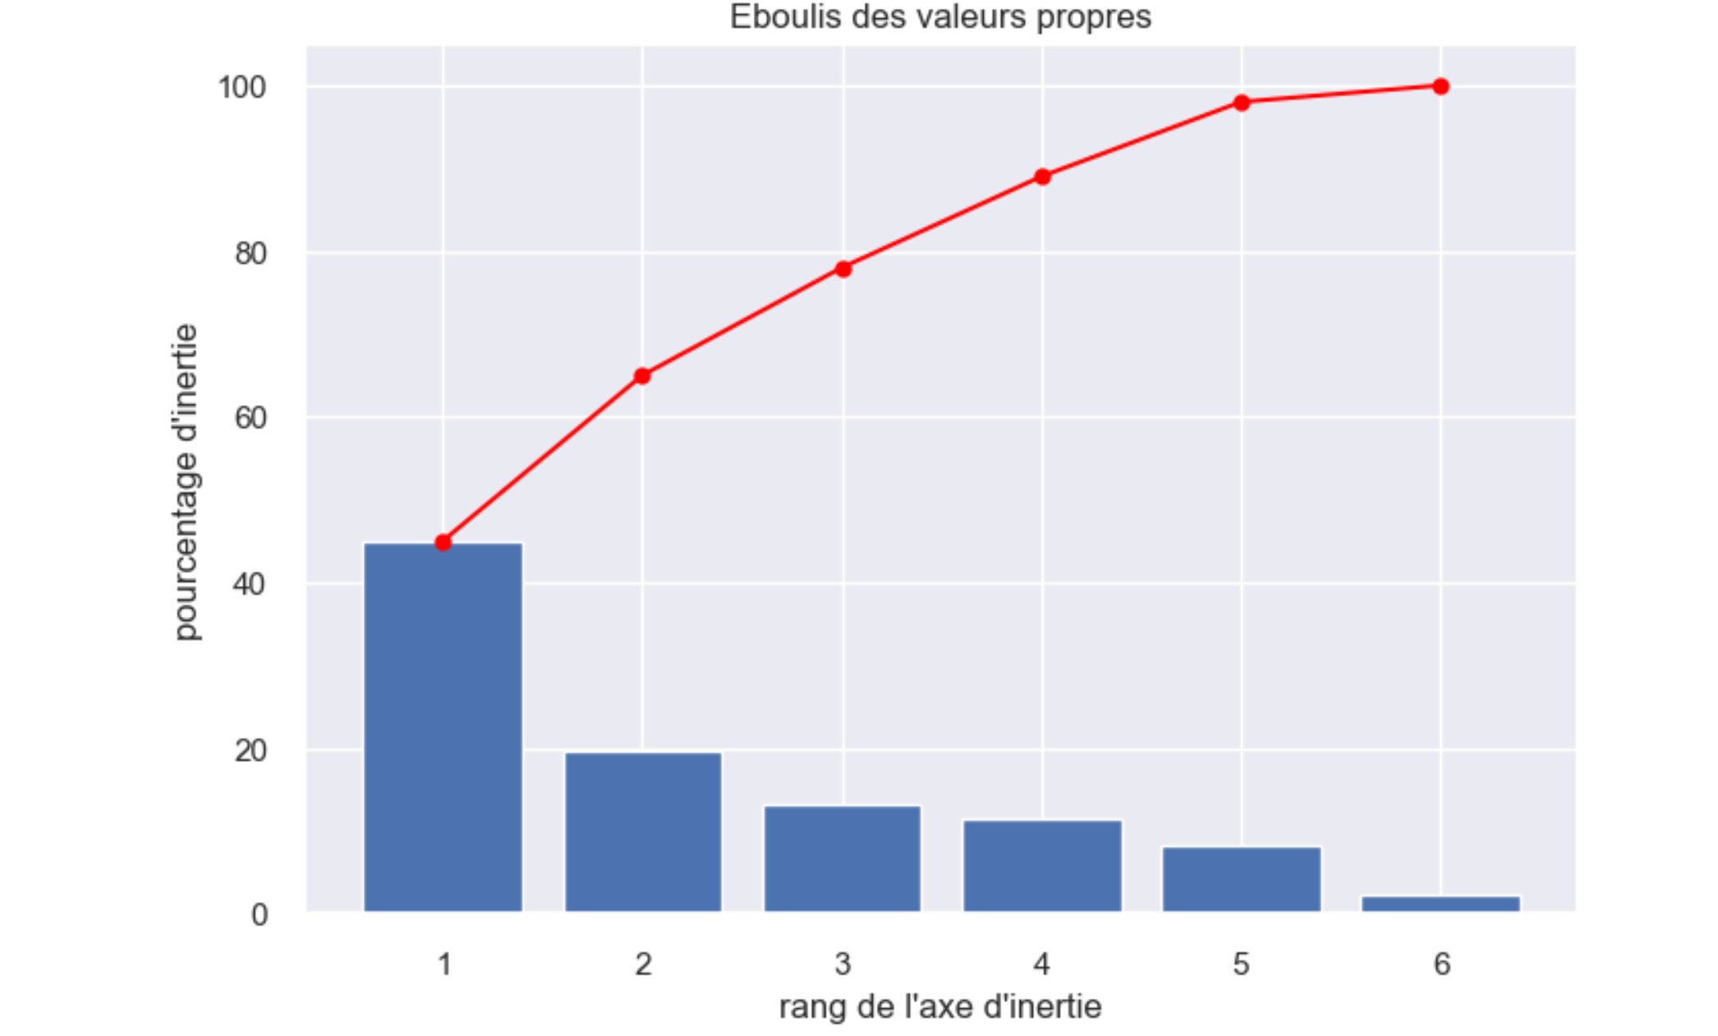
En bleu, nous avons la variance de chaque nouvelle composante, et en rouge, la variance cumulée.
On voit que, près de 80% de la variance est comprise dans les 3 premières composantes, et près de 90% dans les 4 premiers.

Slide 13
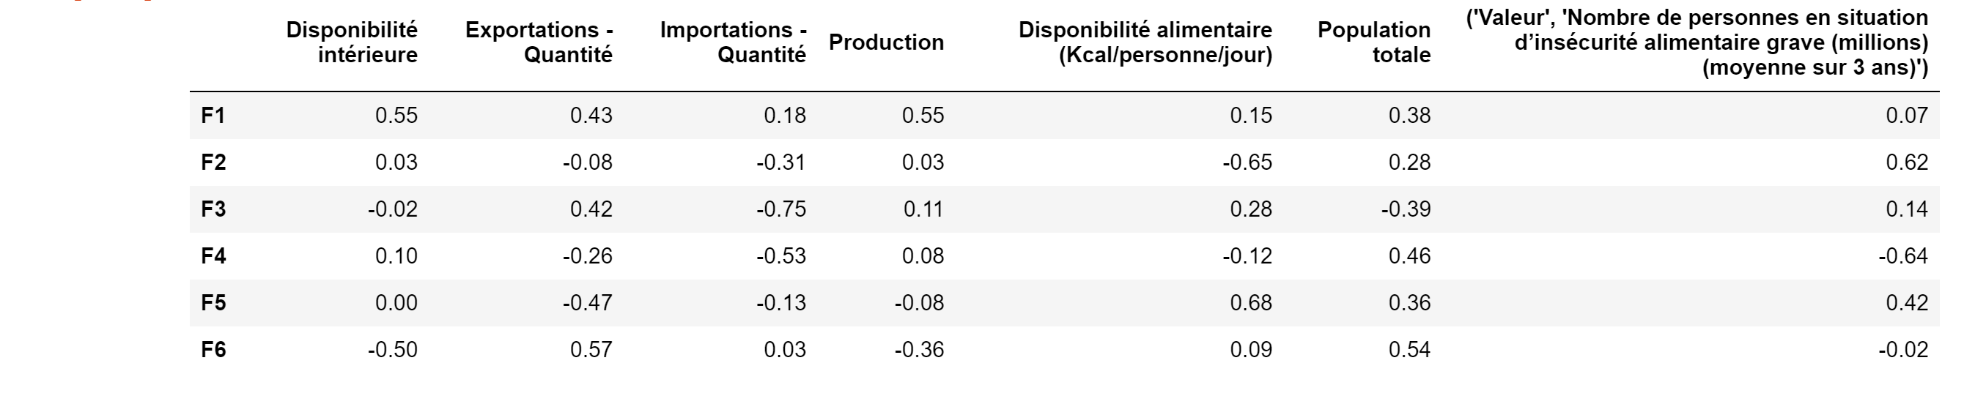
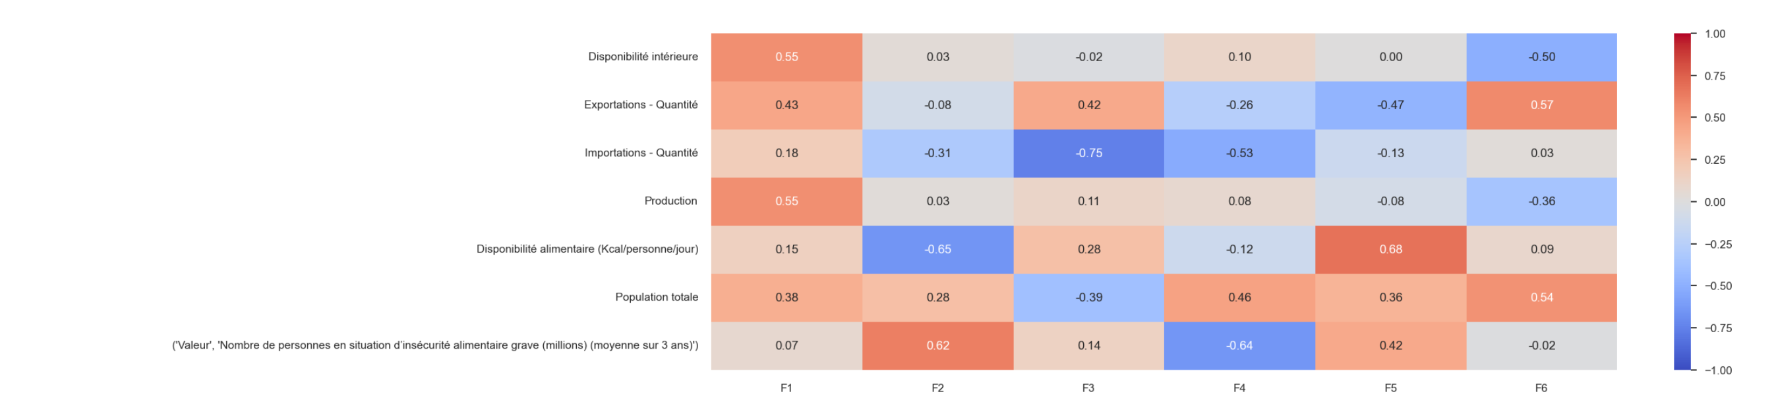
3- Composantes
Intéressons nous maintenant à nos fameuses composantes. La formule de calcul de composantes est donnée par l’attribut components_. Cette variable est généralement nommée PCS.
Et lorsqu’on ajoute cela à nos colonnes on obtient :
Et pour une représentation plus visuelle, voir ci-dessous.

Slide 14
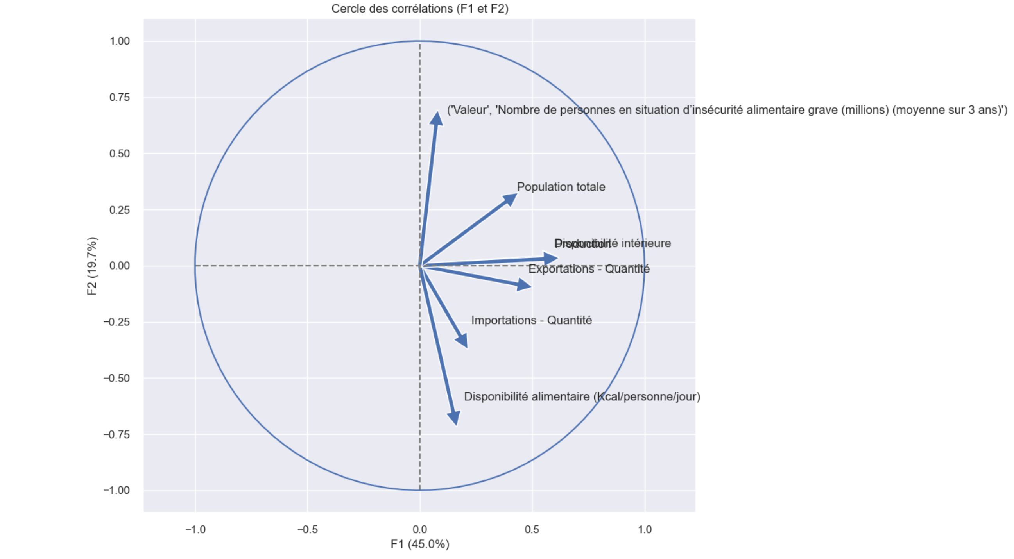
4- Graphique de corrélation
Définissons nos axes x et y. Nous allons utiliser les 2 premières composantes avec une cellule de code (voir notebook 2) et une fonction correlation_graph (voir toujours notebook 2)
Les lignes horizontales et verticales tracées représentent les axes des composantes principales. Elles indiquent la proportion de variance expliquée par chaque composante principale.
Dans ce graphique, on peut voir que les variables "Population totale" et "Disponibilité intérieure" sont plus corrélées avec la première composante principale (PC1). Tandis que les variables "Valeur , Nombre de ..." et "Disponibilité alimentaire ..." sont fortement corrélées avec la deuxième composante principale (PC2). Par ailleurs, la variable "Disponibilité alimentaire ..." qui a la direction de sa flèche pointé vers le bas est négativement corrélée à la composante (PC2).
Les variables "Exportations - Quantité" et "Importations - Quantité" ont une corrélation plus faible avec les composantes principales, car leurs flèches sont plus courtes et plus proches du centre du cercle.
Cette visualisation est utile pour identifier les variables qui ont une influence importante sur les composantes principales, et peut aider à comprendre les relations entre les variables dans les données analysées.

Slide 15
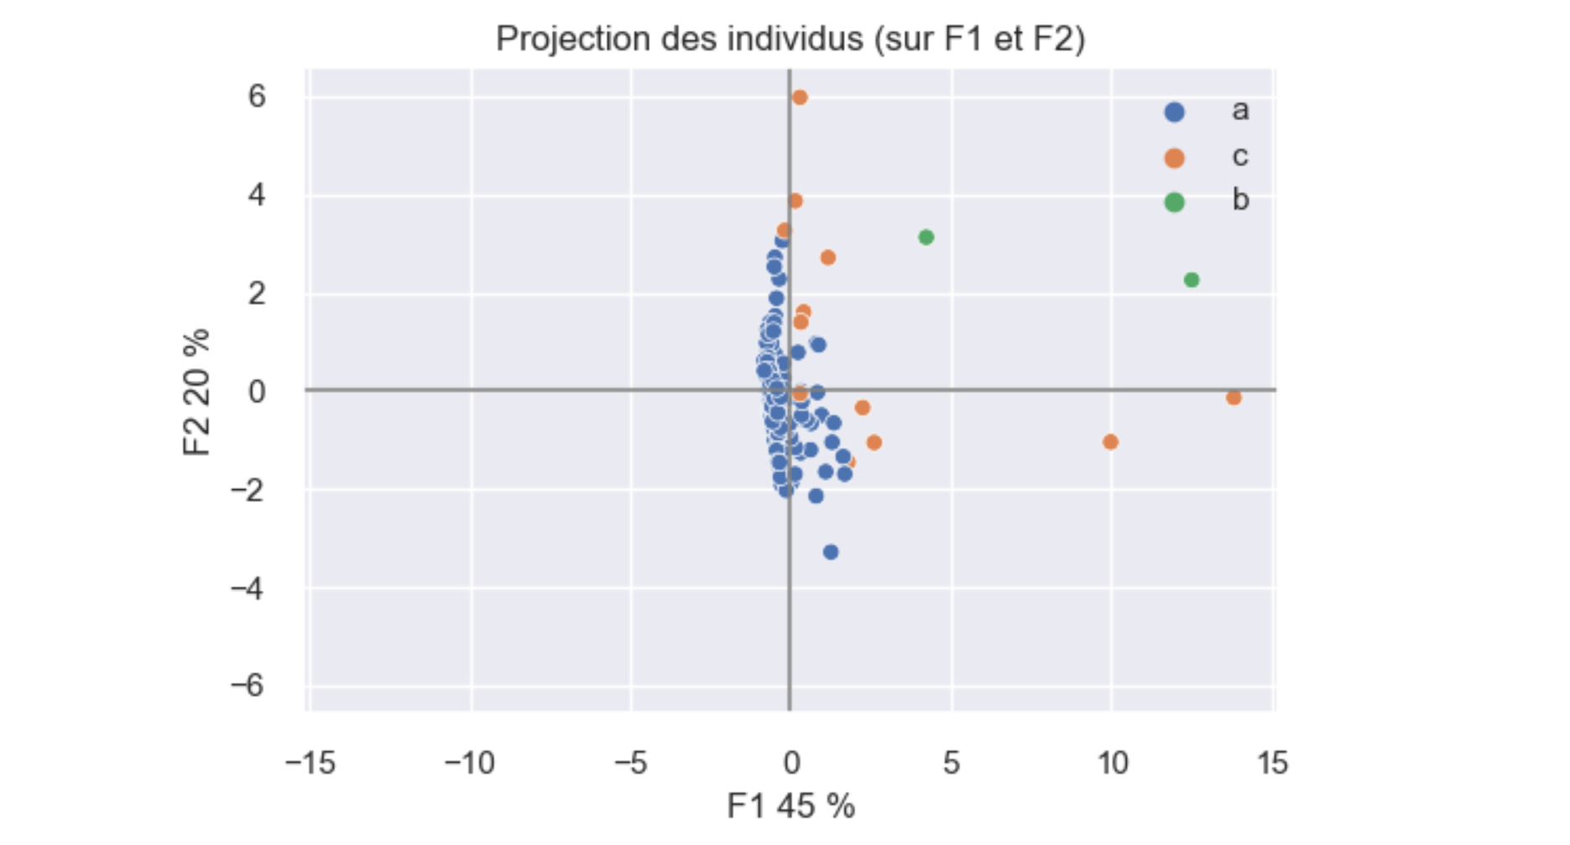
5- Projection
Pour finir, travaillons sur la projection de nos dimensions. Nous allons utiliser les 2 premières composantes avec une fonction display_factorial_planes (voir toujours notebook 2)
Nous pouvons observer que le cluster « a » représente la majorité des zones où les populations ou l'insécurité alimentaire est moins élevée, mais pas aussi grave que dans le cluster C. le cluster b, quant à lui, il représente les zones stables avec une absence d'insécurité alimentaire .

Slide 16
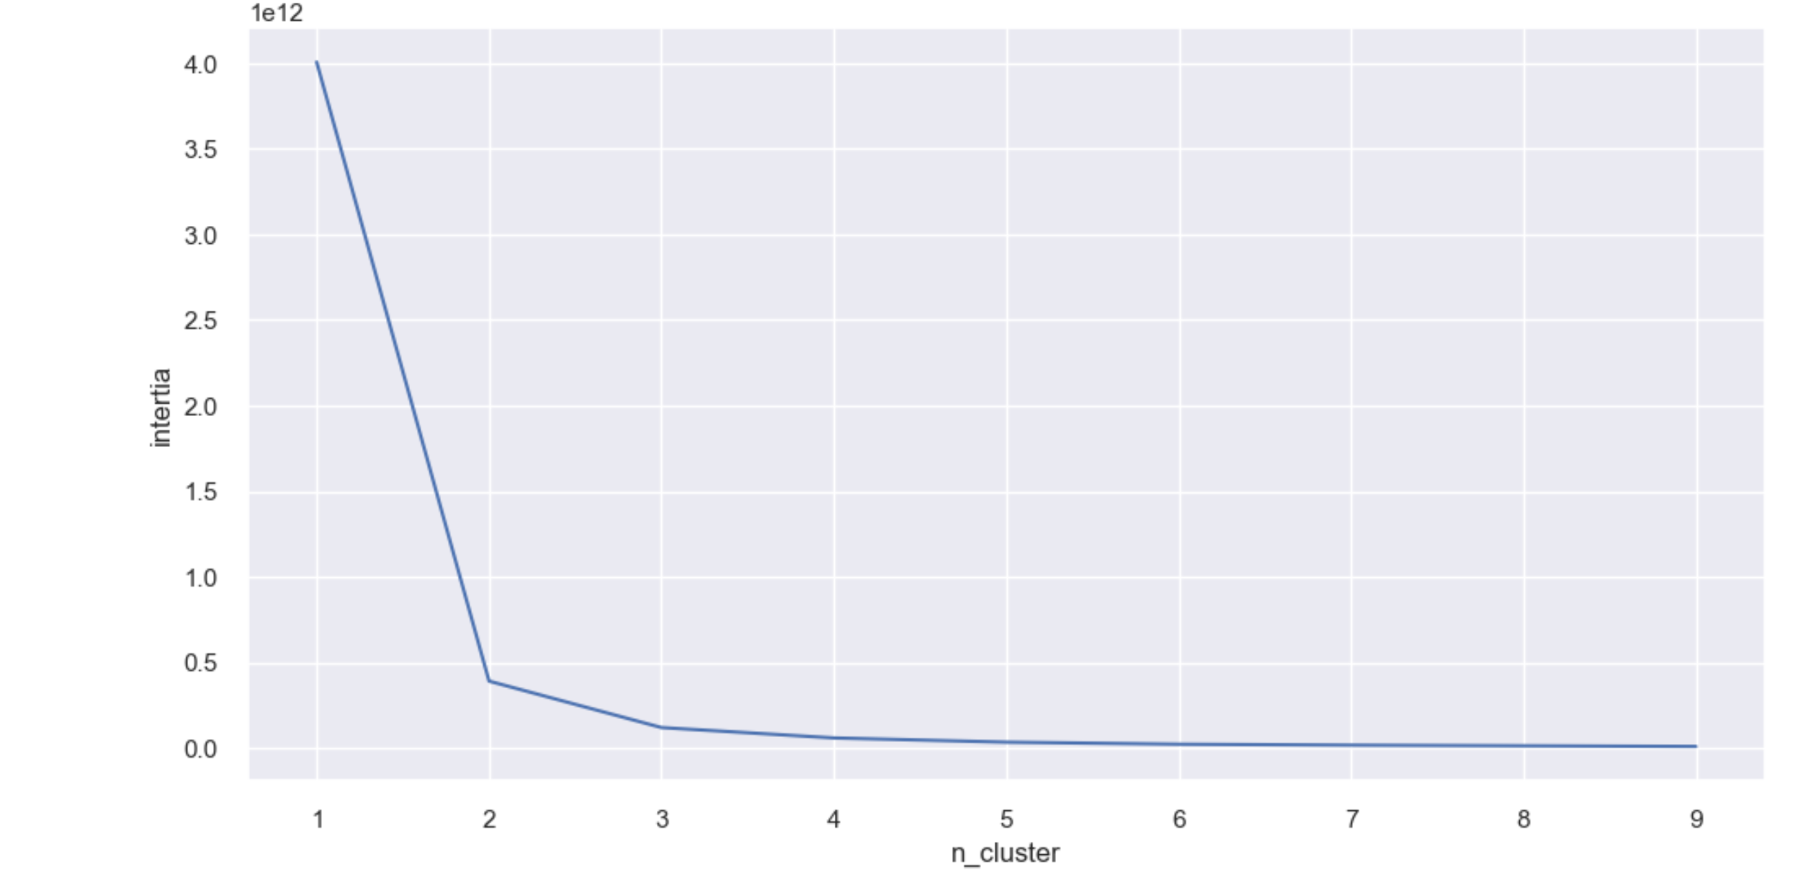
6- K- means
Nous allons effectuer un clustering avec l’algorithme du k- means . Testons d’abord avec un nombre défini de cluster qui est 3 et on instancie notre estimateur via des cellules de codes (voir notebook 2)
7- Vérification du nombre de clusters via la méthode du Coude
Nous définissons une liste de cluster que l’on veut tester. Ensuite pour chaque valeur de k, on entraine un k -means spécifique et on stock son inertie. On obtient par la suite, une liste d’inertie. Enfin il ne reste plus qu’à afficher le résultat.
Nous pouvons observer la cassure au niveau du cluster 3.

Slide 17
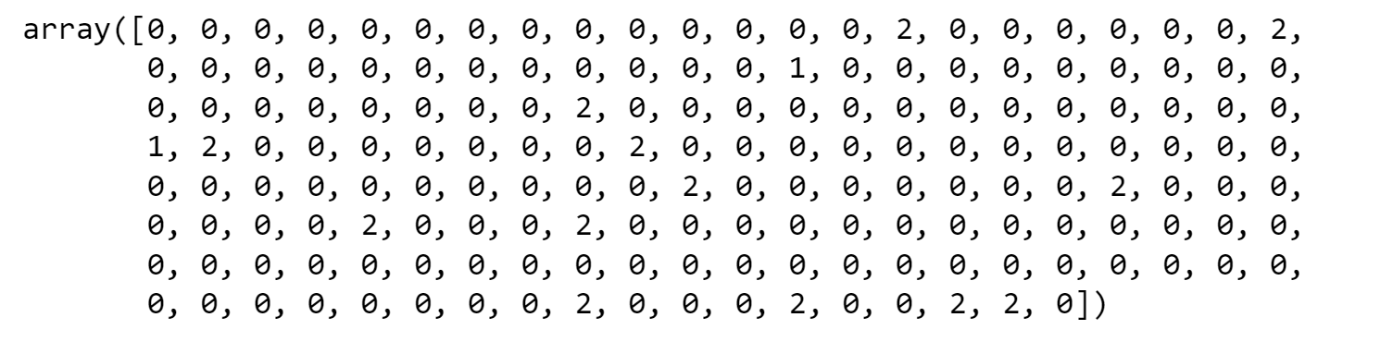
8- Clusters
nous allons regarder les clusters que nous avons obtenu, afin de les re-entrainer (transformer) .
On obtient les clusters suivants :
Attention
Ici, 0,1,2 sont à considérer comme une variable catégorielle cardinale. Il n'y a pas d'ordre entre les clusters.
Le cluster 0 n'est pas supérieur au cluster 1 par exemple. Considérez que c'est plus un id qu'une valeur.
Pour être plus clair, nous allons utiliser des lettres plutôt que des nombres pour représenter les clusters avec plusieurs cellules de code (voir notebook 2) :

Slide 18
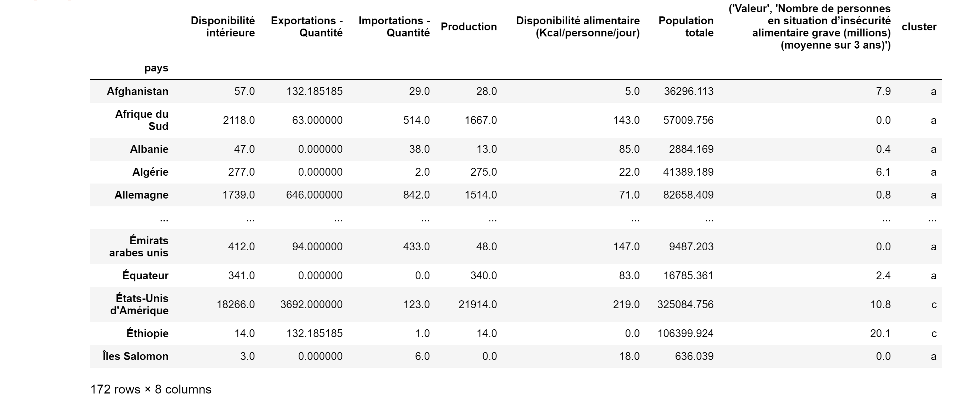
Nous pouvons voir clairement les clusters a, b, c ajoutés à notre DataFrame
9- Effectuons une classification hiérarchique ascendante
Par définition, nous pouvons considérer que la classification hiérarchique ascendante (CHA) est une technique d'analyse de regroupement non supervisée, utilisée pour organiser des données en groupes ou en clusters de manière hiérarchique. En Python, la bibliothèque scikit-learn offre une implémentation de la classification hiérarchique ascendante dans le module sklearn.cluster.

Slide 19
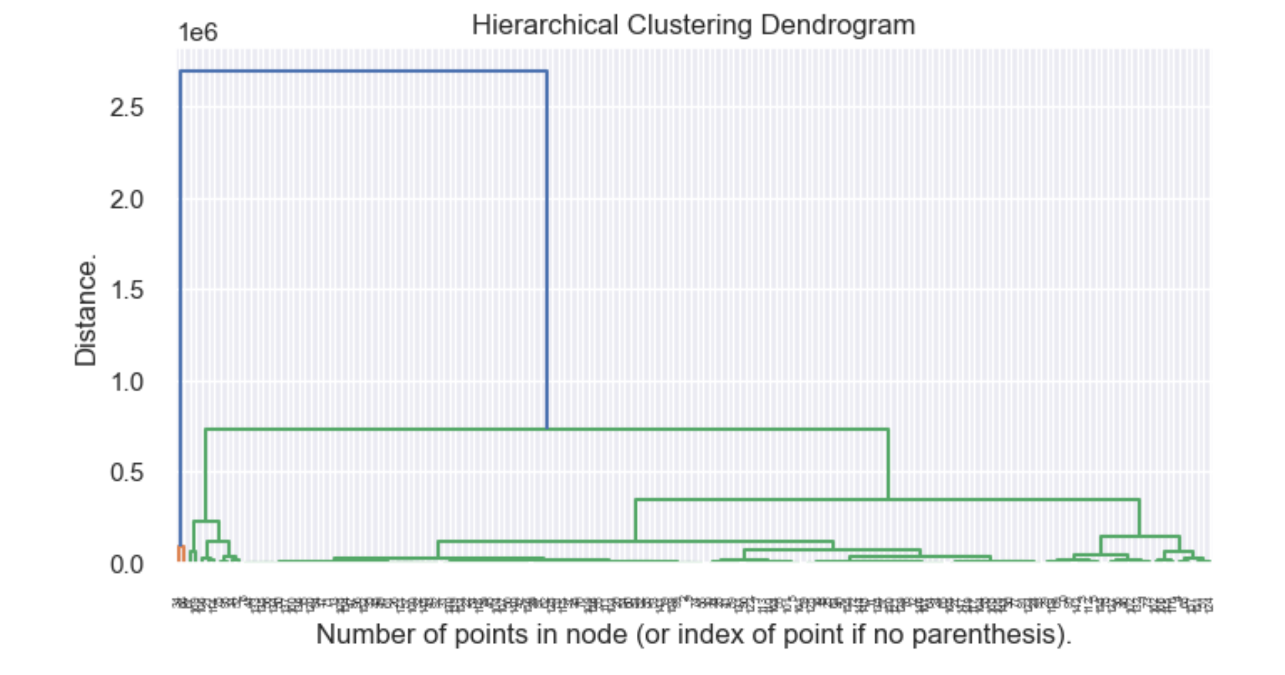
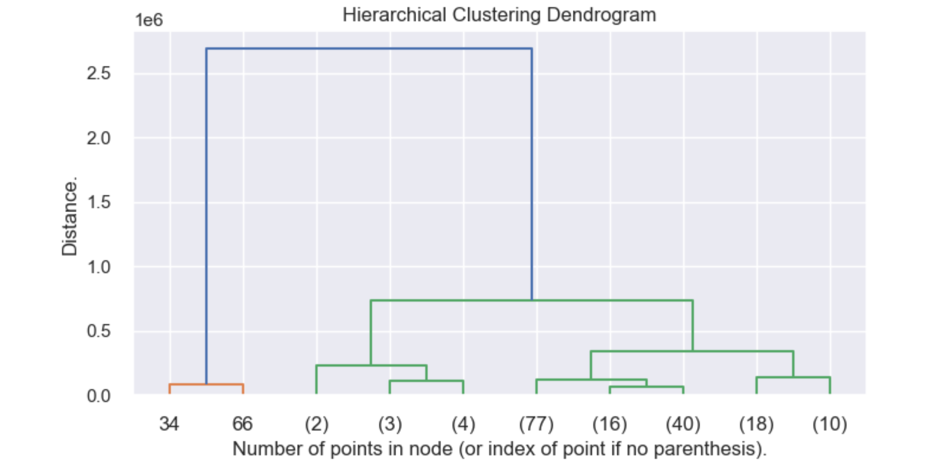
La méthode de classification hiérarchique ascendante commence par considérer chaque point de données comme un cluster individuel. Ensuite, elle fusionne itérativement les clusters les plus similaires en fonction d'une mesure de similarité ou de dissimilarité spécifiée, telle que la distance euclidienne ou la corrélation. Ce processus de fusion continue jusqu'à ce qu'un seul cluster global soit formé. Ce qui forme ainsi une structure hiérarchique représentée par un dendrogramme.
10- Dendrogramme
Nous pouvons désormais afficher le dendrogramme:
Le dendrogramme semble pertinent mais sa profondeur le rend illisible.
On peut jouer sur différents paramètres ( voir notebook 2) pour obtenir un dendrogramme plus lisible (image de droite)

Slide 20
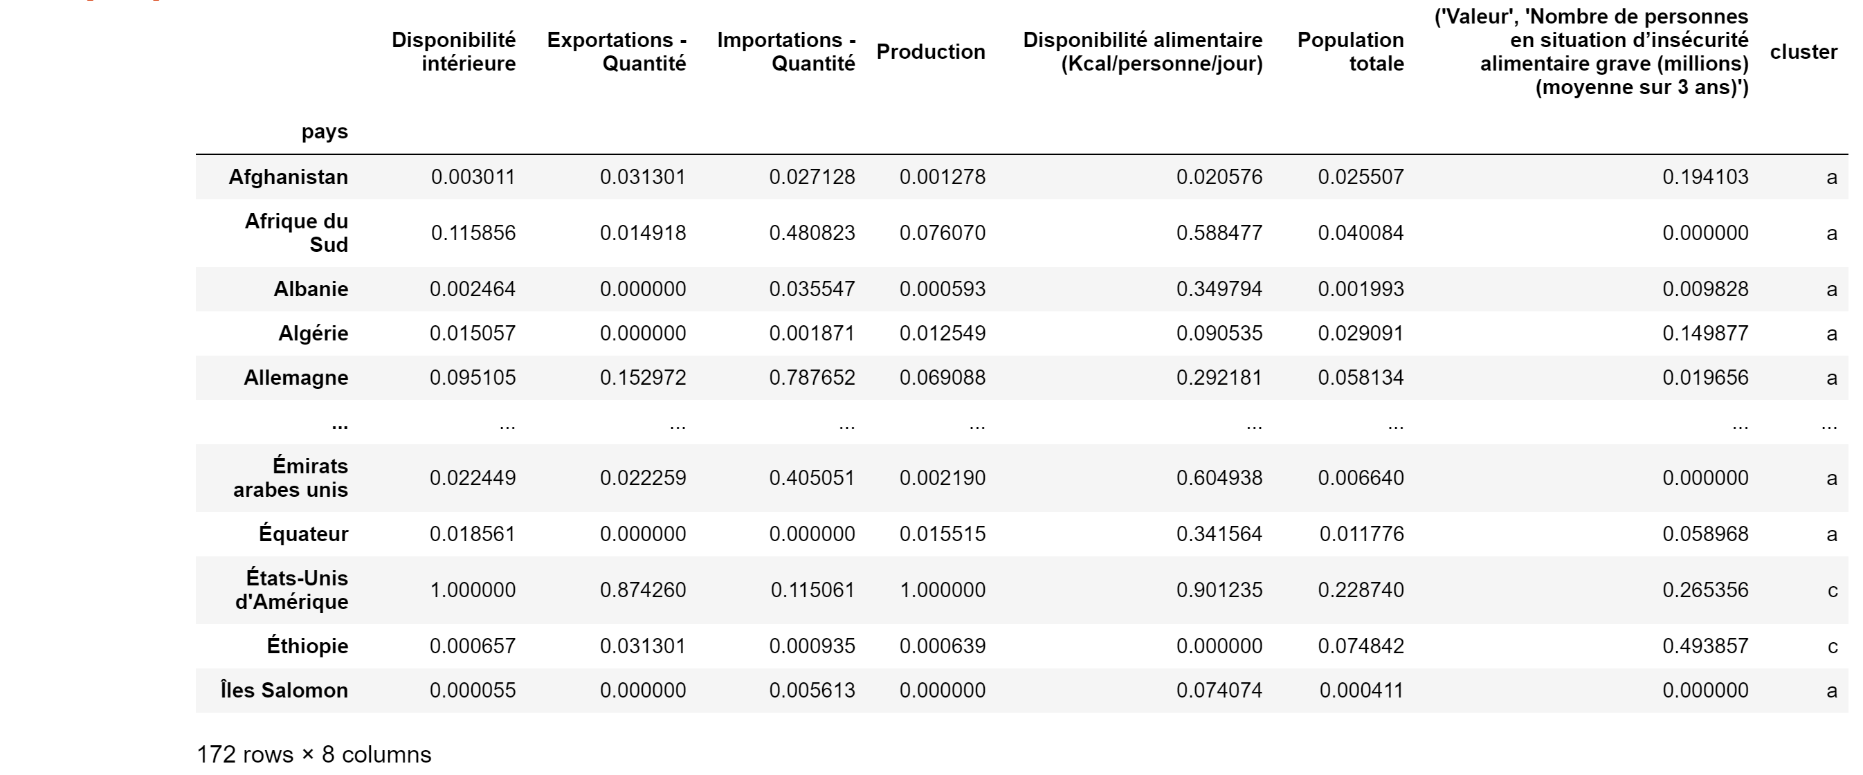
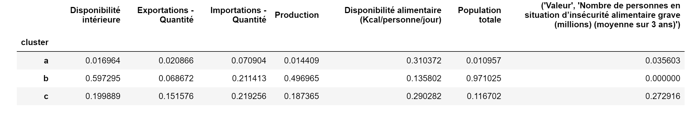
11- Centroïde
Pour effectuer notre centroïde , nous avons normalisé notre DataFrame pour obtenir des valeurs de nos variables qui se ressemblent.
Nous pouvons effectuer notre centroïde maintenant (voir code notebook 2)

Slide 21
12- Interprétation des centroïdes
Les centroïdes sont des valeurs représentatives de chaque cluster qui peuvent être interprétées comme suit pour le nombre de personnes en situation d’insécurité alimentaire grave:
- Le cluster a, avec un centroïde d'insécurité alimentaire de 0.035603, peut représenter les zones tel que ( la France, la Croatie, le Danemark, l ’Afrique du sud …) ou les populations, où l'insécurité alimentaire est peu élevée, mais pas aussi grave que dans le cluster C. Ces régions peuvent avoir des ressources limitées mais suffisantes pour fournir une certaine assistance alimentaire à leurs populations.
- Le cluster b, avec un centroïde d'insécurité alimentaire de 0.000000, peut indiquer des zones comme ( la Chine continentale et l’Inde) ou des populations, où il n'y a pas ou très peu d'insécurité alimentaire grave. Ces régions peuvent avoir une situation alimentaire stable et suffisamment de ressources pour subvenir aux besoins de leur population.
- Le cluster c, avec un centroïde d'insécurité alimentaire de 0.272916, peut représenter les zones tel que (le Nigeria, l’Ethiopie, l’Indonésie…) ou les populations, où l'insécurité alimentaire est très élevée et grave. Ces régions peuvent avoir des besoins urgents en termes d'aide alimentaire et nécessiter des interventions immédiates pour prévenir la famine ou la malnutrition.
13- SUGGESTION PERSONNELLE
Pour ma part, je conseillerais à l'entreprise "La poule qui chante", spécialisé dans d’agroalimentaire qui souhaiterait se développer à l'international, de choisir les zones issues du cluster « a ».
Car, avec un centroïde d'insécurité alimentaire de 0.035603 le cluster « a » est moins éloigné du clusters « b », qui indique des zones ou des populations ont très peu d'insécurité alimentaire grave, avec des régions stables et suffisamment de ressources. De plus les zones issues du cluster « a » importe moins par rapport au deux autres clusters « b » et « c ». En effet, s'implanter dans ses pays tel que le Danemark, l'Allemagne, la Côte d'Ivoire, l'Afrique du Sud etc., est un atout majeur pour une entreprise qui voudrait lancer une partie de sa filiale. Puisque, la majorité des pays issues du cluster « a » ont des systèmes politiques et sécuritaire stables.
Il est donc important de vérifier si ce cluster est réellement représentatif d'un groupe distinct ou s'il s'agit d'une valeur aberrante ou d'une erreur dans les données. En outre, il pourrait être intéressant de se pencher sur les facteurs qui influencent la situation d'insécurité alimentaire.

Slide 22
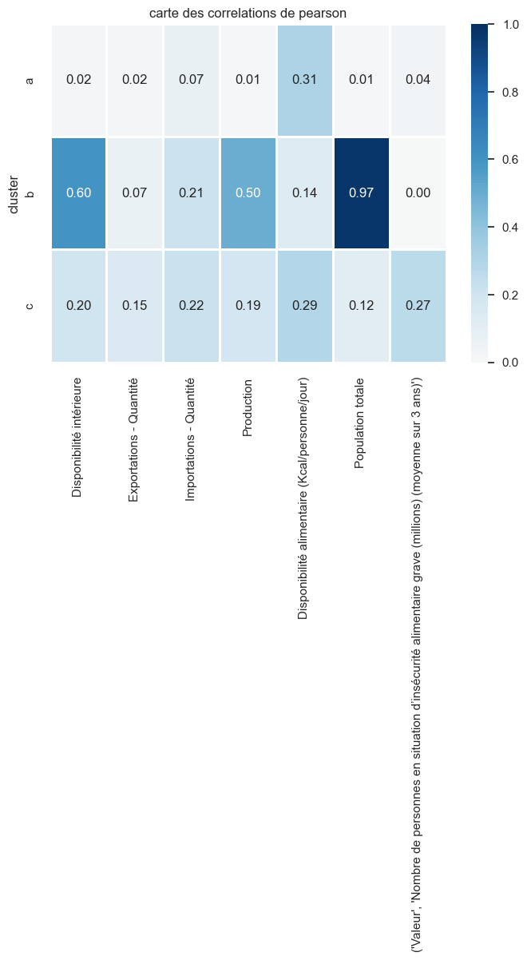
14- Carte de chaleur des centroïdes (heatmap)

Slide 23
EN ANNEXE
Le choix des méthodes entre la classification hiérarchique ascendante (CHA) et le K-means
La classification hiérarchique ascendante (CHA) et le K-means sont deux approches populaires de regroupement de données. Voici une comparaison des deux méthodes, en mettant en évidence leurs avantages et leurs inconvénients :
Classification hiérarchique ascendante (CHA) :
Avantages :
- Ne nécessite pas de spécifier le nombre de clusters à l'avance.
- Fournit une structure hiérarchique des clusters sous forme de dendrogramme.
- Permet d'identifier des regroupements de différentes tailles et formes.
- Peut être utilisée avec diverses mesures de similarité ou de dissimilarité.
Inconvénients :
- Peut être plus coûteuse en termes de temps de calcul pour de grands ensembles de données.
- La complexité de l'interprétation du dendrogramme peut rendre la sélection du nombre optimal de clusters difficile.
Les résultats peuvent varier en fonction de la mesure de similarité ou de dissimilarité utilisée.
K-means :
Avantages :

Slide 24
- Efficace et rapide, même pour de grandes quantités de données.
- Facile à implémenter et à comprendre.
- Les résultats sont déterministes et reproductibles.
- Convient aux données avec des clusters de forme sphérique et de taille similaire.
Inconvénients :
- Nécessite de spécifier le nombre de clusters à l'avance.
- Sensible aux points de données aberrants ou aux valeurs extrêmes.
- Ne fournit pas de structure hiérarchique des clusters.
-Peut converger vers des optima locaux et ne pas trouver les clusters globaux optimaux.
J’ai choisi la méthode K- means pour tous les avantages listés plus haut.
Cependant, il convient de noter que le choix entre la classification hiérarchique ascendante et le K-means dépend du contexte spécifique de l'analyse et des caractéristiques des données. Il est recommandé d'expérimenter les deux approches et de comparer les résultats pour déterminer la méthode la plus appropriée pour une tâche de regroupement particulière. De plus, il existe également d'autres techniques de regroupement telles que le DBSCAN, le regroupement spectral, etc., qui peuvent être considérées en fonction des besoins spécifiques.
De plus, les zones issues du cluster "a" importe moins par rapport au deux autres clusters "b" et "c".

